Slide 1
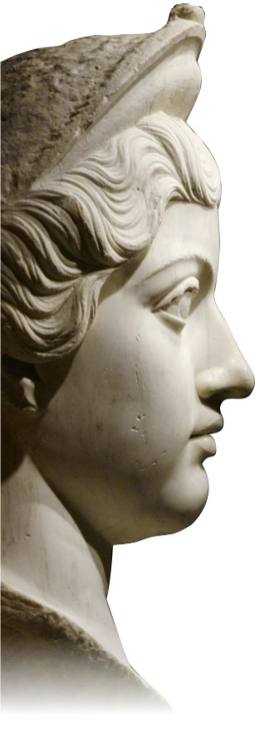
José Amarante
LATINĬTAS
Leitura de Textos
em Língua Latina
Aula 08
Atividade Optativa Dois
Após Unidades 3 e 4 do Latinitas Vermelho
www.latinitasbrasil.org

Slide 2
Parte Um: Versão e interpretação de textos

Slide 3
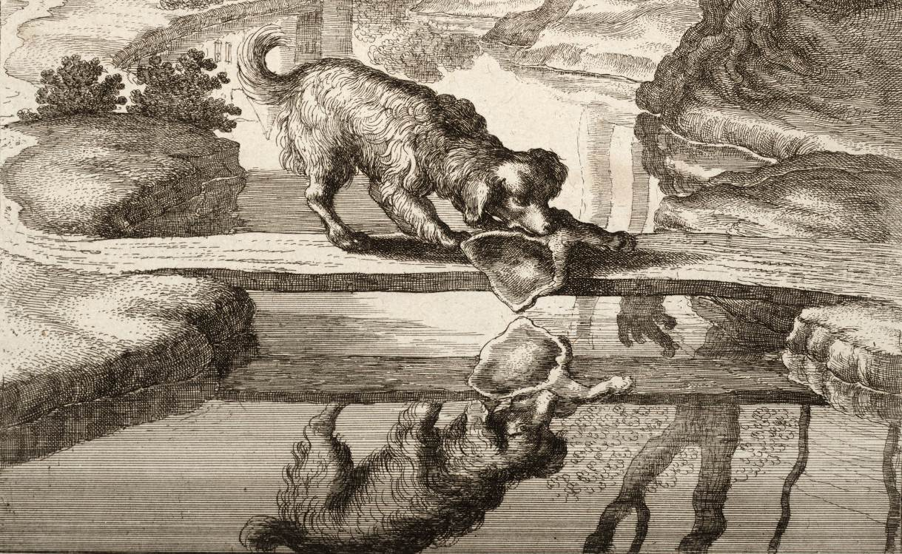
Canis per fluuium carnem ferens (PHAED., I, 4)
O cão e o seu reflexo, Wenceslaus Hollar (1607-1677)

Slide 4
Canis per fluuium carnem ferens (PHAED., I, 4) Amittit merito proprium qui alienum adpetit. Canis per flumen carnem qum ferret natans, lympharum in speculo uidit simulacrum suum, aliamque praedam iam ab alio ferri putans eripere uoluit; uerum decepta auiditas et quem tenebat ore dimisit cibum nec quem petebat adeo potuit tangere.

Slide 5
01. Verta o texto ao português.
canis, -is: (m e f) cão, cadela
fero, fers, ferre, tuli, latum: levar, trazer . ferens no título é part. pres. – ferens, gen. ferentis – traduza por levando
carnis, -is ou caro, carnis: (f) carne
per: (prep. de acus.) por
fluuius, -ii: rio
Canis per fluuium carnem ferens
qui: (verso 1) aquele que (sujeito)
ammito, -is, -ĕre, -misi, -missum: perder, deixar partir, deixar escapar
adpěto (appěto), -is, -ěre, -tiui ou -tii, -itum: atacar, desejar, cobiçar
Amittit merito proprium qui alienum adpetit.
alienus, -a, -um: alheio
proprius, -a, -um: próprio
merĭto: (adv.) merecidamente
Um cão levando uma carne através do rio
Aquele que deseja a coisa alheia perde merecidamente a sua própria.

Slide 6
natans (gen. natantis): nadando
canis, -is: (m e f) cão, cadela
cum: (conj.) como, logo que, já que (sentido causal, com verbo no subjuntivo)
per: (prep. de acus.) por, através de
fero, fers, ferre, tuli, latum: levar, trazer
flumen, -ĭnis: (n) rio
carnis, -is ou caro, carnis: (f) carne
Canis per flumen carnem qum ferret natans,
in: (prep.) em
uideo, -es, -ere, uidi, uisum: ver
specŭlum, -i: (n) espelho
simulacrum, -i: (n) imagem, retrato
lympha, -ae: (f) água
suus, -a, suum: (pron.) seu, sua
lympharum in speculo uidit simulacrum suum,
Já que um cão levasse um pedaço de carne nadando por um rio,
viu sua imagem no espelho das águas,

Slide 7
-que: (part. encl.) e
puto, -as, -are, -aui, -atum: julgar, considerar, crer, pensar, imaginar, supor.
Putans (gen. putantis): part. pres. de puto, traduza putans por imaginando (refere-se a canis)
alius (m), alia (f), aliud (n): (pr. ind.) outro, outra
praeda, -ae: (f) caça, presa
fero: traduza ferri, no verso 4, por ser levada)
aliamque praedam iam ab alio ferri putans
iam: (adv.) já, agora, logo
ab: (prep. abl.) por
uolo, uis, uelle, uolŭi: querer, desejar
alius (m), alia (f), aliud (n): outro
eripĭo, -is, -ěre, -ripui, -reptum: arrancar, arrebatar, tirar
eripere uoluit; uerum decepta auiditas
dĕcipĭo, -is, -ĕre, cepi, ceptum: apanhar pela ástucia, enganar, iludir (traduza decepta por foi enganada)
auidĭtas, -atis: (f) avidez, cobiça, apetite
uerum: (adv.) realmente, sim, mas, mas na verdade, contudo
e imaginando uma outra presa ser levada por outro (cão) logo quis arrebatá-la;
contudo, a cobiça foi enganada

Slide 8
quem: (verso 6) que, o qual (acus)
dimitto, -is, -ĕre, -misi, -missum: abandonar, renunciar, sacrificar
teneo, -es, -ere, tenŭi, tentum: ter, segurar, conter, possuir
cibus, -i: alimento, comida
os, oris: (n) boca
et quem tenebat ore dimisit cibum
quem: (verso 7) aquilo que (acus.)
possum, potes, posse, potŭi: poder
peto, -is, -ěre, petiui ou petĭi, petitum: procurar atingir, visar, desejar
tango, -is, -ěre, tetĭgi, tactum: tocar
nec quem petebat adeo potuit tangere.
adeo: (adv.) tanto, tão pouco, ainda bem menos (com negação), de resto
e abandonou o alimento que tinha na boca
e não pôde tocar aquilo que tanto cobiçava.

Slide 9
Atenção!
Verifique se a sua versão:
apresenta um sentido coerente com o texto em latim;
reflete o seu conhecimento dos casos latinos;
reflete o seu conhecimento das formações verbais do latim.

Slide 10
Interpretação
02. Responda:
Quid docet fabula?
Amittit merito proprium qui alienum adpetit.
b) Vbi erat et quid ferebat canis?
Erat canis in flumine et carnem ferebat.
c) Quid uidit canis dum natabat?
Simulacrum suum lympharum in speculo uidit.
d) Quia canis eripere aliam uoluit praedam?
Quia putabat aliam praedam ab alio ferri.
e) Quid dimisit canis?
Cibum quem tenebat ore dimisit canis.
Quid canis non potuit tangere?
Quem petebat adeo non potuit tangere canis.

Slide 11
Parte Dois: Análise linguística

Slide 12
1 Analise morfologicamente as seguintes formas verbais do texto:
ammito, -is, -ĕre, -misi, -missum: perder, deixar partir, deixar escapar
fero, fers, ferre, tuli, latum: levar, trazer
uideo, -es, -ere, uidi, uisum: ver
uolo, uis, uelle, uolŭi: querer, desejar
teneo, -es, -ere, tenŭi, tentum: ter, segurar, conter, possuir, ser senhor de
 | conj. | tempo | modo | pessoa | número
amittit
ferret
uidit
uoluit
tenebat
3ª
Presente
Indicativo
3ª
Sing.
Irreg.
Pret. imperf.
Subjuntivo
3ª
Sing.
2ª
Pret. perfeito
Indicativo
3ª
Sing.
Irreg.
Pret. perfeito
Indicativo
3ª
Sing.
2ª
Pret. imperf.
Indicativo
3ª
Sing.

Slide 13
2 Analise morfossintaticamente as seguintes palavras do texto:
 | decl. | gênero | número | caso | função sintática
a) proprium
b) flumen
c) simulacrum
d) auiditas
e) ore
f) cibum
2ª
neutro
singular
acusativo
obj. dir.
3ª
neutro
singular
acusativo
adj. adv.
2ª
neutro
singular
acusativo
obj. dir.
3ª
feminino
singular
nominativo
sujeito
3ª
neutro
singular
ablativo
adj. adv.
2ª
masculino
singular
acusativo
obj. dir.
proprius, -a, -um: próprio
flumen, -ĭnis: (n) rio
simulacrum, -i: (n) imagem, retrato
auidĭtas, -atis: (f) avidez, cobiça, apetite
os, oris: (n) boca
cibus, -i: alimento, comida

Slide 14
A partir dos tempos primitivos do verbo que se
segue, indique o tempo e o modo de cada forma
apresentada e sua tradução.
possum, potes, posse, potui: poder
 | tempo e modo | tradução
a) potĕrat
b) posses
c) possim
d) possunt
e) potuere
f) potuisset
g) potuĕras
Pret. imperf. indicativo
Ele podia
Pret. imperf. subjuntivo
Se tu pudesses
Presente subjuntivo
Que eu possa/eu poderia
Presente indicativo
Eles podem
Pret. perfeito indicativo
Ele puderam
Pret. mais-que-perf. subjuntivo
Se ele tivesse podido/
Ele teria podido
Pret. mais-que-perf. indicativo
Tu tinhas podido/tu puderas

Slide 15
Retire do texto.
a) | Um pronome possessivo e o termo a que ele se refere:
b) | Um adjunto adverbial (prep. + acus.)
c) | Um adjunto adverbial (prep. + abl.)
d) | Um adjunto adverbial (abl.)
e) | Dois verbos no infinitivo
f) | As palavras invariáveis
suum → simulacrum
Per flumen
In speculo; ab alio
ore
Eripere; tangere; ferri
Merito; per; qum; in; -que; iam; ab; uerum; et; nec; adeo

Slide 16
Parte Três: Sistematização dos conteúdos gramaticais estudados

Slide 17
1 Preencha as lacunas com a forma do adjetivo em concordância com o termo sublinhado em cada sentença:
suos
Canis cibos ____________ (suus, -a, -um) amisit.
Canes simulacra ____________ (alienus, -a, -um) uiderunt.
Carnis ________________ (salsus, -a, -um) erat.
d) Sine cibo, ______________ (tristis, -e) fiunt canes.
aliena
salsa
tristes

Slide 18
putrem
Canes _____________ (putris, -e) comedunt carnem.
Dominus carnem dedit __________________ canibus (esuriens, gen.: esurientis).
____________ (famelicus, -a, -um) animalia sunt _____________ (multus, -a, -um).
h) ___________ (uetus, gen.: ueteris) animalia non sustinent supplicia _____________ (acer, acris, acre).
esurientibus
Famelica
multa
Vetera
acria

Slide 19
2 Como no exercício anterior, preencha a lacuna com o que se solicita entre parênteses, observando as devidas concordâncias (quando for o caso):
corpulentior
a) Petrus ______________________ est quam Paulus.
(corpulentus, -a, -um, grau comparativo de superioridade, forma sintética)
b) Puto Paulum ____________________________ quam Petrum.
(altus, -a, -um, grau comparativo de superioridade, forma sintética)
c) Mare __________________ est quam flumen.
(speciosus, -a, -um, grau comparativo de superioridade, forma sintética)
altiorem
speciosius

Slide 20
magis speciosum
d) Mare __________________ est quam flumen.
(speciosus, -a, -um, grau comparativo de superioridade, forma analítica)
e) Flumen _________________ est quam mare.
(latus, -a, -um, grau comparativo de inferioridade)
f) Mare magis latum est ___________________.
(flumen, -inis, 2º termo da comparação na forma sintética).
g) Species ________________ non est quam cogitatio.
(bonus, -a, -um, grau comparativo de superioridade)
minus latum
flumine
melior

Slide 21
speciosissimum
h) Mare ____________________ est.
(speciosus, -a, -um, grau superlativo)
i) Putaui puellam ________________.
(speciosus, -a, -um, grau superlativo)
j) ________________ est bonum legere librum.
(facilis, -e, grau superlativo)
k) ________________ est homo qui non legit.
(pauper, -ĕris, grau superlativo)
speciosissimam
Facillimum
Pauperrimus

Slide 22
3 Como no exercício precedente, preencha a lacuna com o que se solicita entre parênteses, observando as devidas concordâncias (quando for o caso). Depois, verta as sentenças ao português:
monitus
a) Praecepto _________________ saepe te considera. [Phaed. Fab., III, 8]
(part. pass. masc. de moneo, -es, -ere, monŭi, monitum: advertir, instruir, no nom. singular masculino)
b) Vtinam _______________(1) domum amicis _________________(2). (Phaed. Fab., III, 9)
(1. uerus, -a, -um: verdadeiro, concordando com amicis)
(2. impleo, -es, -ere, -eui, -etum: encher, pres. subj. 1ª pess. sing.)
Instruído pela recomendação, examina-te muitas vezes
ueris
impleam
Tomara que eu encha a casa com verdadeiros amigos

Slide 23
sentiant
c) Vtinam __________________ dolores.
(sentio, -is, -ire, sensi, sensum: sentir, pres. subj. 3ª pess. pl.)
d) __________________(1) ut consilium ____________________(2).
(1. peto, -is, -ire, -iui ou –ii, -itum: pedir, pret. perf. 3ª pess. pl.)
(2. probo, -as, -are, -aui, -atum: aprovar, pret. imper. subj. 1ª sing.)
e) Vtinam mox Romae _____________(1) ut uisitare amphitheatrum Flauium ____________________(2).
(1. sum, es, esse, fui: ser, estar, pres. subj. 1ª pess. sing.)
(2. possum, potes, posse, potui: poder, pres. subj. 1ª pess. sing.)
Tomara que eles sintam as dores.
Peti(u)erunt
probarem
Eles pediram para que eu aprovasse o projeto.
sim
possim
Tomara que eu esteja logo em Roma para que eu possa visitar o anfiteatro Flávio.

Slide 24
f) Cum magister discipulo librum ___________, ille gratias egit.
(do, das, dare, dedi, datum: dar, pret. mais-que-perf. subj. 3ª sing.)
g) Si magister librum __________________(1), discipulo _______________(2).
(1. habeo, es, -ere, -bŭi, -ĭtum: ter, pret. imperf. subj. 3ª pess. sing.)
(2. do, das, dare, dedi, datum: dar, pres. subj. 3ª pess. sing.)
h) Tua scripsisti, utinam _________________(1) carmina ______________(2).
(1. scribo, -is, -ĕre, -psi, -ptum: escrever, pres. subj. 1ª pess. sing.)
(2. meus, -a, -um: meu, minha, concordando com carmina.)
dedisset
Como o professor tivesse dado o livro ao aluno, ele agradeceu
haberet
det
Se o professor tivesse o livro, ele daria ao aluno.
scribam
mea
Escreveste os teus poemas, tomara que eu escreva os meus.

Slide 25
Material de consulta: Vocabulário

Slide 26
ab: (prep. abl.) por
acer, acris, acre: rigoroso, severo, violento, cruel
adeo: (adv.) tão pouco, ainda bem menos (com negação)
adpěto (appěto), -is, -ěre, -tiui ou -tii, -itum: atacar, desejar, cobiçar
ago, is, -ere, egi, actum: realizar, fazer (gratias agere: agradecer)
alienus, -a, -um: alheio
alius (m), alia (f), aliud (n): (pron. indef.) outro, outra
ammito, -is, -ĕre, -misi, -missum: perder, deixar partir, deixar escapar
amphitheatrum, -i: anfiteatro
auidĭtas, -atis: (f) avidez, cobiça, apetite
canis, -is: (m e f) cão, cadela
carnis, -is ou caro, carnis: (f) carne
cibus, -i: alimento, comida
cogitatio, -onis: pensamento, reflexão, inteligência
comědo, -is, -ěre, -ēdi, -ēsum: comer, devorar
considĕro, -as, -are, -aui, -atum: examinar, observar
consilium, -i: projeto, plano, medida
corpulentus, -a, -um: gordo, corpulento
cum: (conj.) como, logo que, já que (sentido causal, com verbo no subjuntivo)
dĕcipĭo, -is, -ĕre, cepi, ceptum: apanhar pela ástucia, enganar, iludir (traduza decepta por foi enganada)
delecto, -as, -are, -aui, -atum: agradar, atrair, causar prazer
dimitto, -is, -ĕre, misi, missum: abandonar, renunciar, sacrificar
domus, -us ou domus, -i: casa, morada
dum: (conj.) enquanto
eripĭo, -is, -ěre, -ripui, -reptum: arrancar, arrebatar, tirar
esuriens (-entis): que tem fome, esfomeado
fero, fers, ferre, tuli, latum: levar, trazer (ferens no título é part. pres. – ferens, gen. ferentis – traduza por levando; traduza ferri, no verso 4, por ser levada)
fĭo, fis, fieri, factus sum: tornar-se
Flauius, -a, -um: de Flávio
flumen, -ĭnis: (n) rio
fluuius, -ii: rio
iam: (adv.) já, agora, logo
ille: (pron. demonst. masc. sing.) ele, aquele
lympha, -ae: (f) água
mare, -is: (n) mar
merĭto: (adv.) merecidamente

Slide 27
mox: (adv.) em breve, dentro de pouco tempo, (falando do futuro); em seguida (falando do passado)
natans (gen. natantis): part. pres. de nato, traduza natans por nadando (refere-se a canis)
nato, -as, -are, aui, natatum: nadar, atravessar a nado
os, oris: (n) boca
per: (prep. de acus.) por, através de
peto, -is, -ěre, petiui ou petĭi, petitum: procurar atingir, visar, desejar
possum, potes, posse, potŭi: poder
praeceptum, -i: lição, recomendação
praeda, -ae: (f) caça, presa
proprius, -a, -um: próprio
puto, -as, -are, -aui, -atum: julgar, considerar, crer, pensar, imaginar, supor. Putans (gen. putantis): part. pres. de puto, traduza putans por julgando (refere-se a canis)
-que: (part. encl.) e
quem: (verso 6) que, o qual (acus); (verso 7) aquilo que (acus.)
qui: (pron. relat.) que, o qual
qui: (verso 1) aquele que (sujeito)
quid: (interrog.) o quê? que coisa?
quum ou quom: vide cum
Romae: (locativo) em Roma
saepe: (adv.) muitas vezes
simulacrum, -i: (n) imagem, retrato
sine: (prep. de abl.) sem
species, -ei: aparência, aspecto, forma exterior
speciosus, -a, -um: belo, de bela aparência, enganador, ilusório
specŭlum, -i: (n) espelho
supplicium, -ii: castigo, punição, pena, suplício
sustineo, -es, -ere, -tinui, tentum: suportar
suus, -a, suum: (pron.) seu, sua
tango, -is, -ěre, tetĭgi, tactum: tocar
teneo, -es, -ere, tenŭi, tentum: ter, segurar, conter, possuir, ser senhor de
ubi: (adv. interrog.) onde?
uerum: (adv.) realmente, sim, mas, mas na verdade, contudo
uideo, -es, -ere, uidi, uisum: ver
uisĭto, -as, -are, -aui, -atum: visitar, ver muitas vezes
uolo, uis, uelle, uolŭi: querer, desejar
ut: (conj. integ. com verbos de pedir) que; (sentido final) para que
utinam: (adv.) tomara que..., oxalá que...

